Slide 1
Уровни организации жизни
Основные свойства живого.
Урок по биологии
Подготовила учитель биологии Пискунова О.А.
МОУ СОШ №3

Slide 2
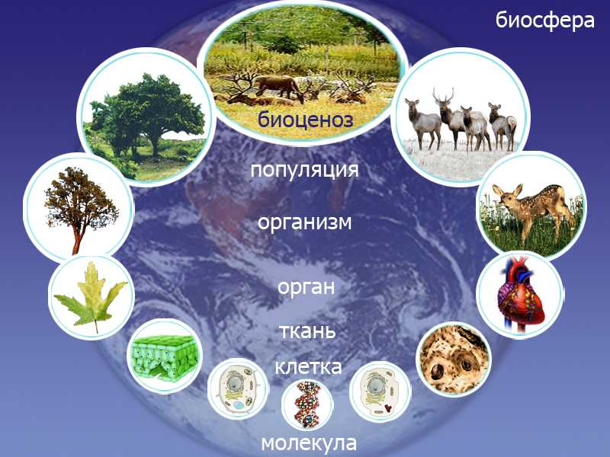

Slide 3
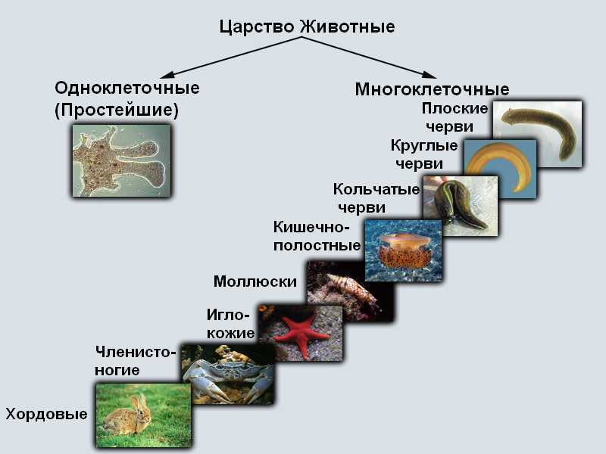

Slide 4
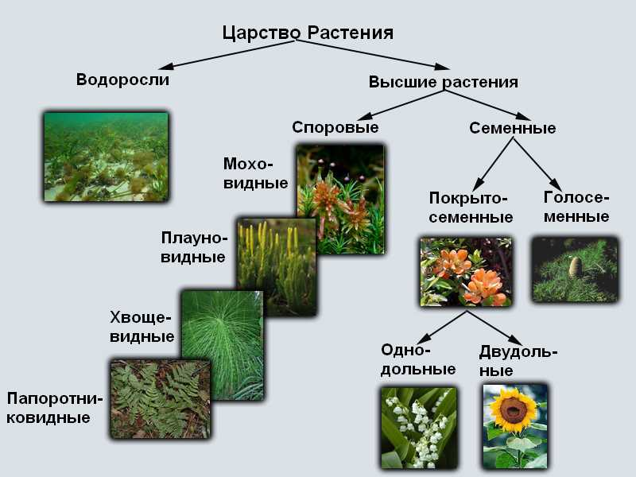

Slide 5
биосфера
клетка
ткани
биогеоценоз
органы
биоценоз
организм
вид
популяция

Slide 6
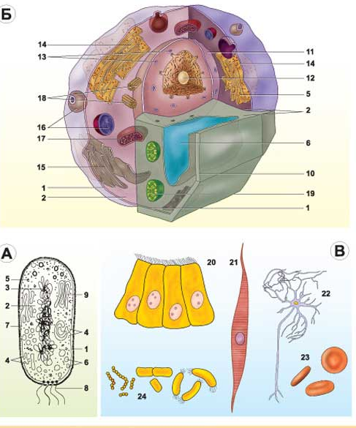
Схема строения клетки. Многообразие клеток

Slide 7
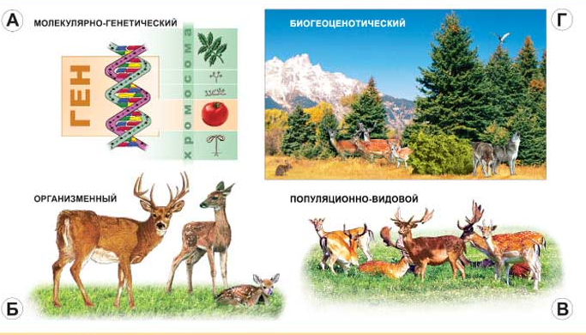
Уровни организации жизни

Slide 8
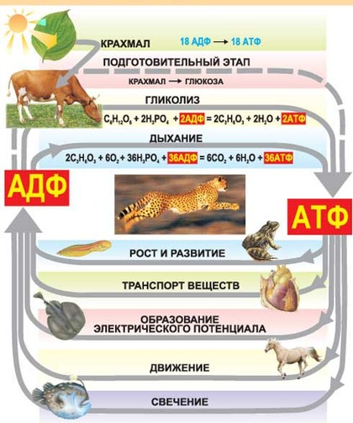
Обмен веществ
Извлечение, преобразование и использование веществ из окружающей среды и возвращение в нее продуктов распада

Slide 9
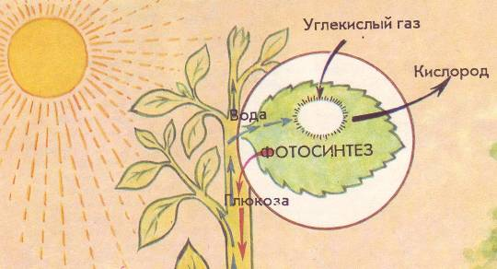
Энергозависимость – потребность в поступлении энергии извне

Slide 10
Самовоспроизведение -способность воспроизводить себе подобных
Рост -количественное изменение биомассы
Развитие -качественное изменение биомассы

Slide 11
Самоорганизация – упорядоченность в строении, функциях, процессах жизнидеятельности
Саморегуляция – способность биомассы поддерживать постоянство своего химического состава и интенсивность обменных процессов
Адаптация – приспособление к условиям окружающей среды
Ритмичность – приспособления к периодически изменяющимся условиям существования
Целостность – составляющие биосистему дискретные части интегрированы в единое целое

